Slide 1
T.C. MİLlİ EĞİTİM BAKANLIĞI TURGUT ÖZAL İMAM HATİP ORTAOKULU

Slide 2
MİSYONUMUZ
Milli ve manevi değerleri özümsemiş,biz duygusuna sahip,birlikte yaşama kültürünü ve paylaşmayı bilen,topluma yük olmayıp değer katan,bulunduğu ortamda fark yaratan,üzerinde yükseldiği tarihi misyonun bilincinde olan,geleceği inşa etme idealine sahip; erdemli nesiller yetiştirmektir.

Slide 3
VİZYONUMUZ
Bölgemizde ve ülkemizde başarısını kanıtlamış,paydaşlarının üyesi olmaktan gurur duyduğu,inançlı, ilkeli ve başarılı bireylerin yetiştiği,bölgesinde tercih edilen saygın bir eğitim kurumu olmaktır.

Slide 4
OKULUMUZUN TARİHÇESİ
Okul, eğitim-öğretime 2015 yılında 1 İlköğretim ve Eğitim Kanunu Bazı Kanunlarda Değişiklik Yapılmasına Dair 30/03/2012 tarih ve 6287 Sayılı Kanun ile zorunlu eğitimin 12 yıla çıkmasıyla eğitim sistemi de ilkokul, ortaokul ve lise(4+4+4)) olarak yeniden yapılandırıldı ve İmam Hatip Ortaokulları Eğitim sistemimizdeki yerini aldı. Okul Binamız 2015 yılında yapılmış olup aynı yıl okulumuza tahsis edilmiştir Okulumuza 2015 yılı Ağustos ayında kurucu müdür atanmış olup, 2015-2016 Eğitim Öğretim Yılında, Eğitim Öğretime açılmıştır.

Slide 6
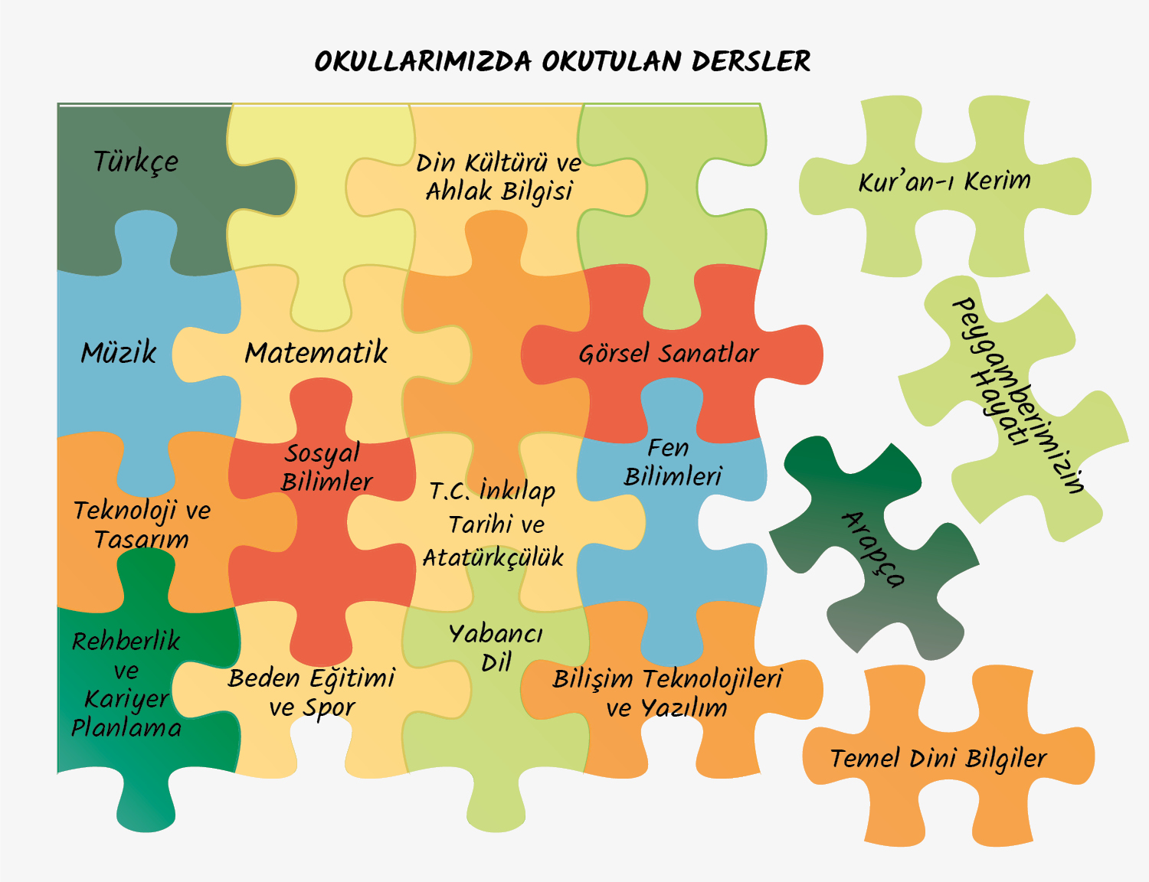

Slide 7
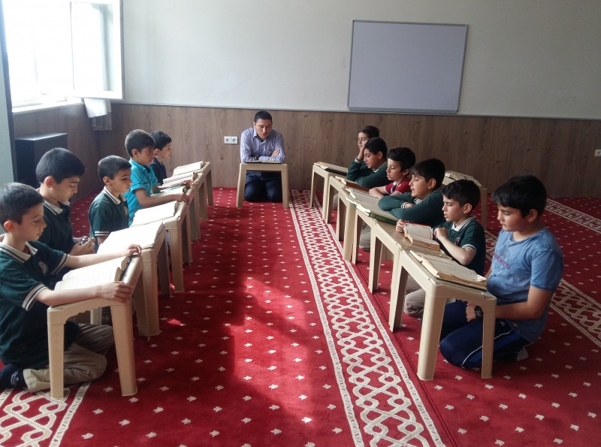
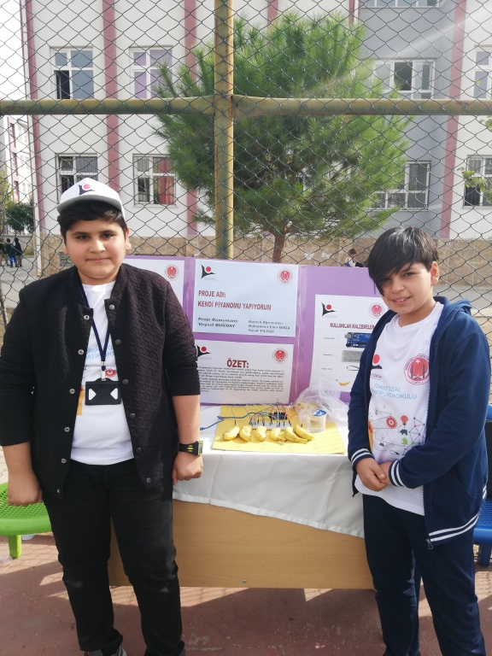
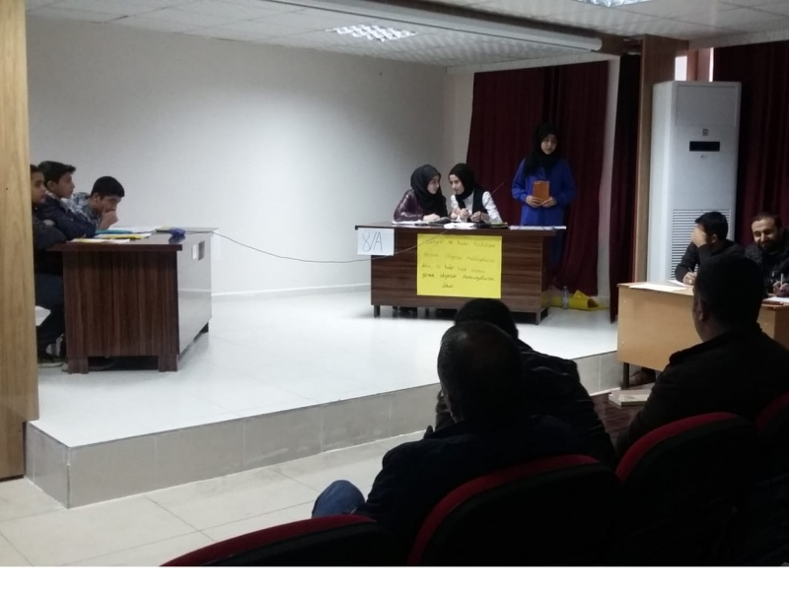
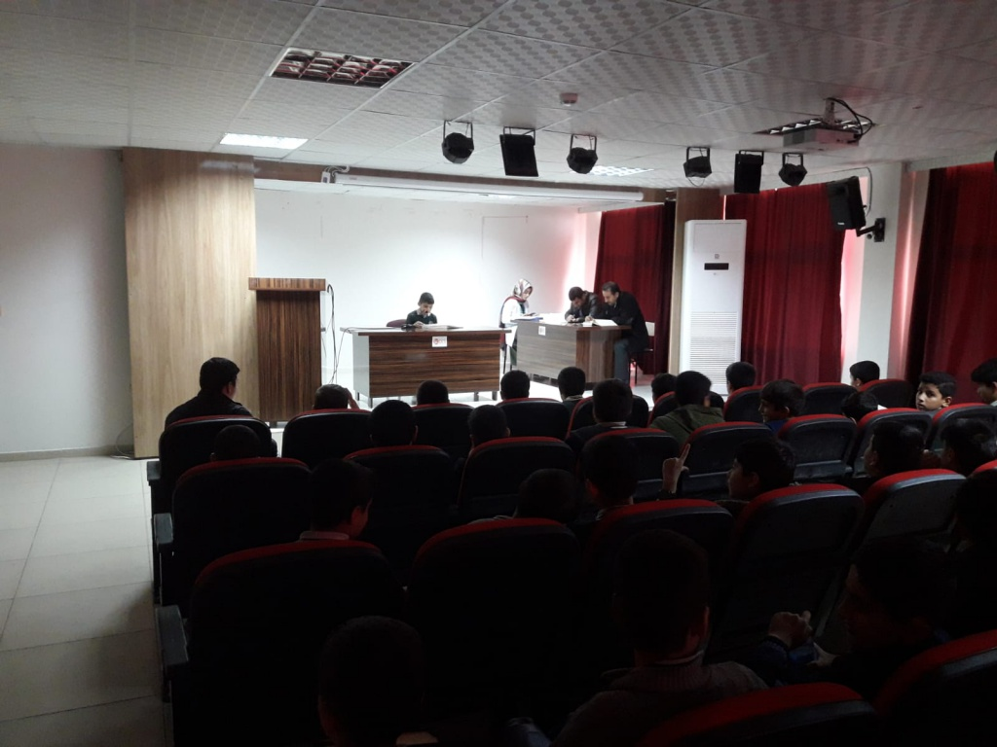
OKULDA YÜRÜTÜLEN PROJELER
1- Erdemli ve Başarılı Birey Projesi
2- Örgün Eğitimle Birlikte Hafızlık Projesi
3- TÜBİTAK 4006
5- Münazara
6- 40 Şiir 40 Şair
7-40 Ayet
8-40 Hadis

Slide 8
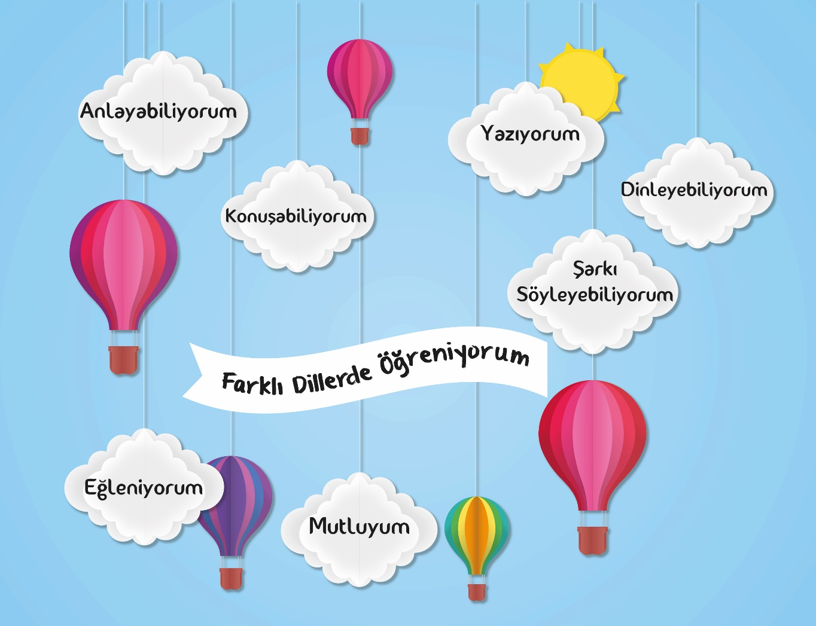

Slide 9
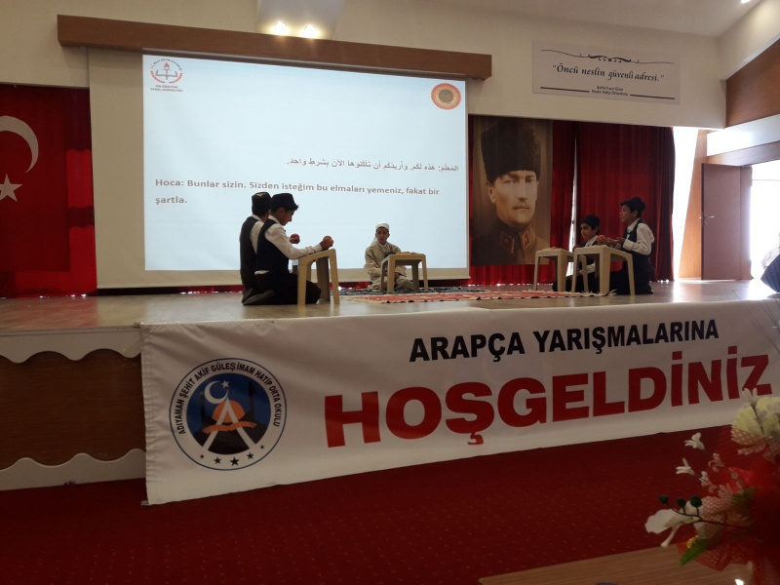
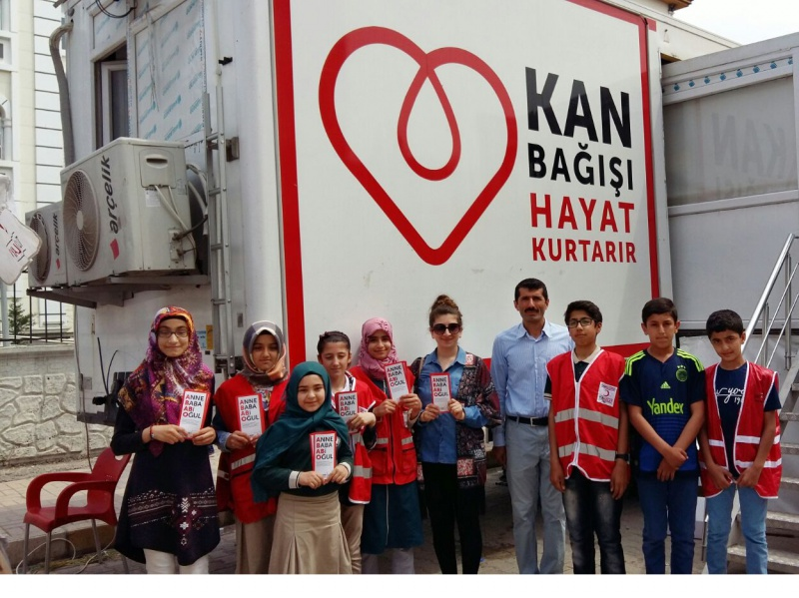
YAPILAN ETKİNLİKLER, TÖRENLER FAALİYETLER
Arapça il Yarışmaları
Bilgi Yarışmaları
Yardımlaşma Kampanyaları
Yemek Etkinlikleri

Slide 10
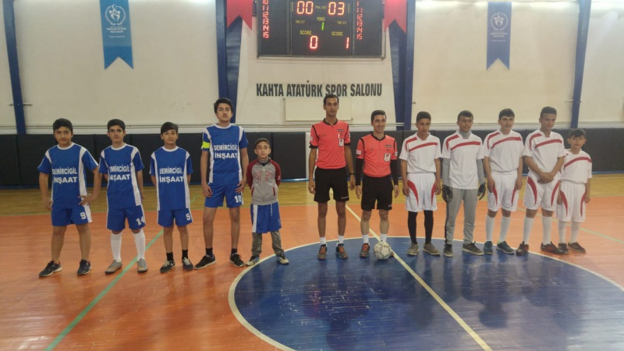
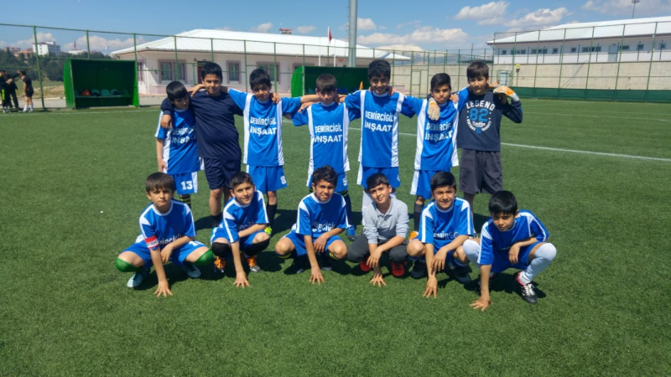
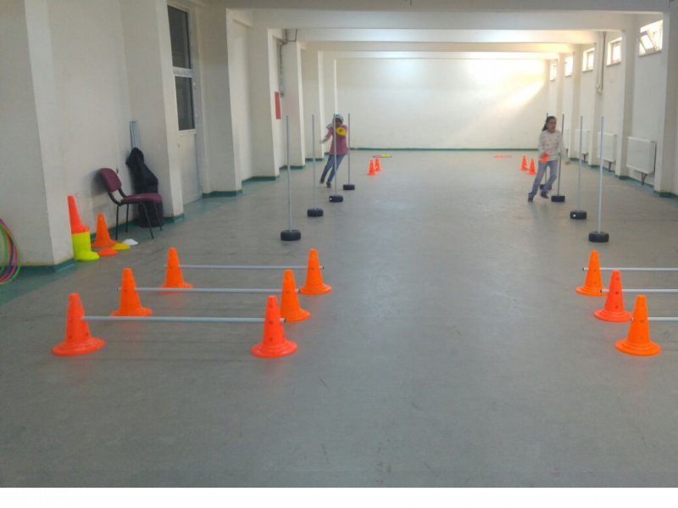
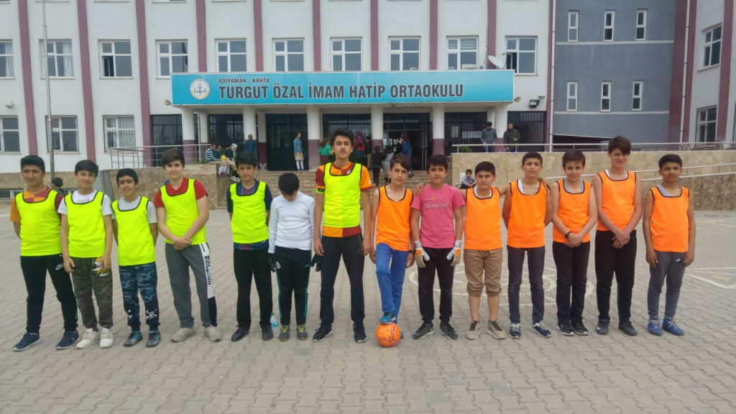
SPORTİF FAALİYETLER

Slide 11
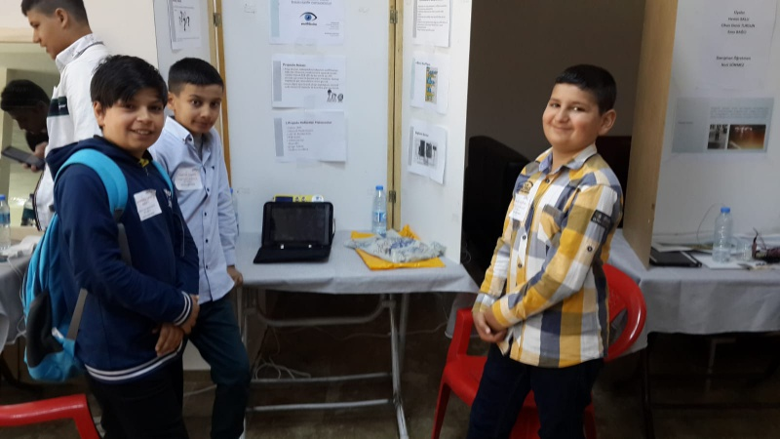
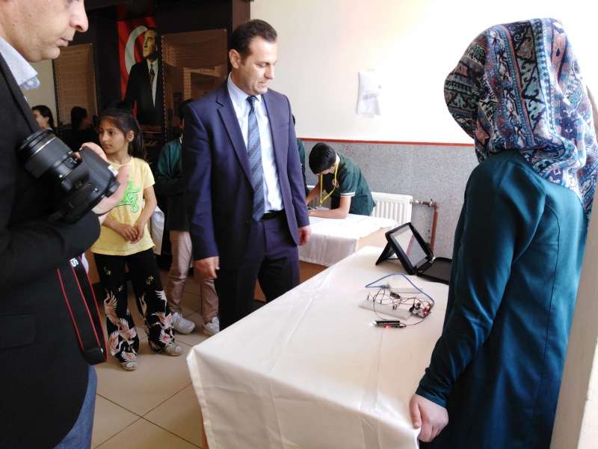
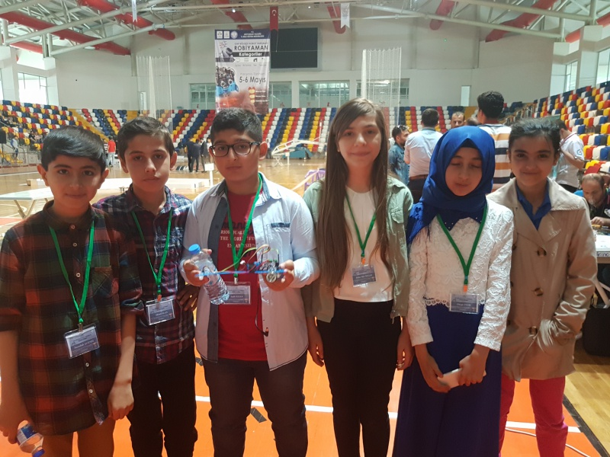
KODLAMA ETKİNLİKLERİMİZ

Slide 12
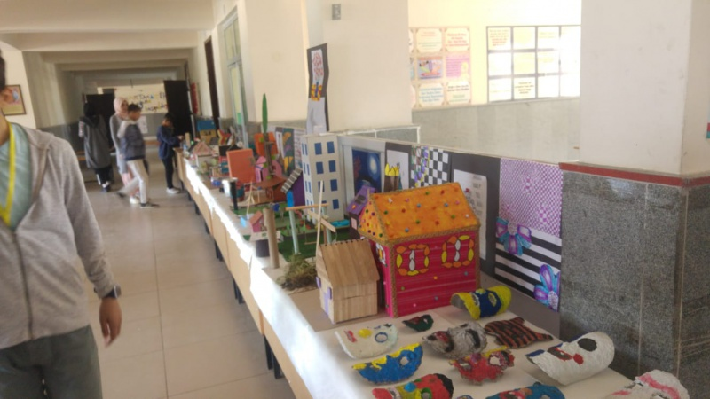
ÇOK DAHA FAZLASI TURGUT ÖZAL İMAM HATİP ORTAOKULU’NDA

Slide 13
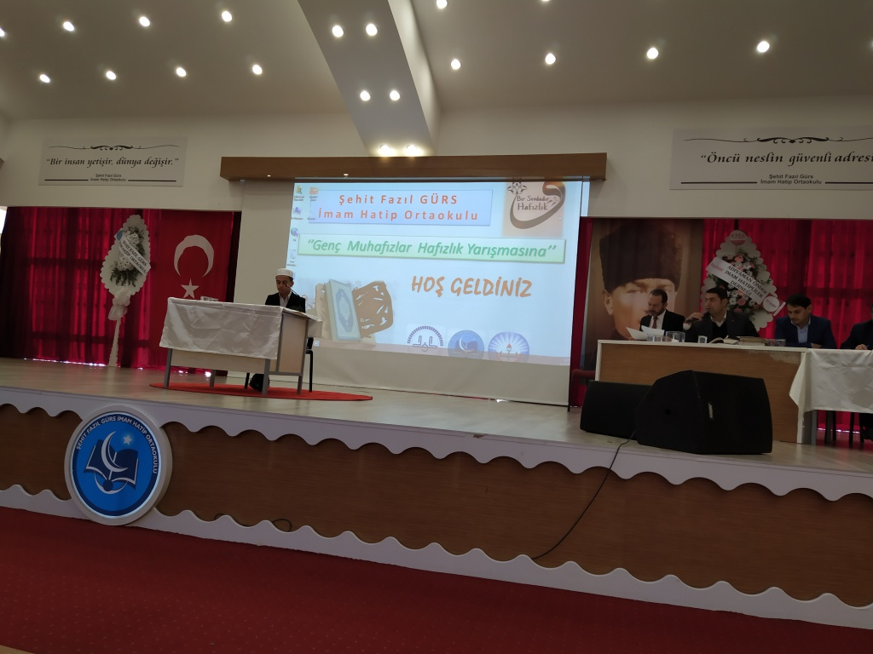
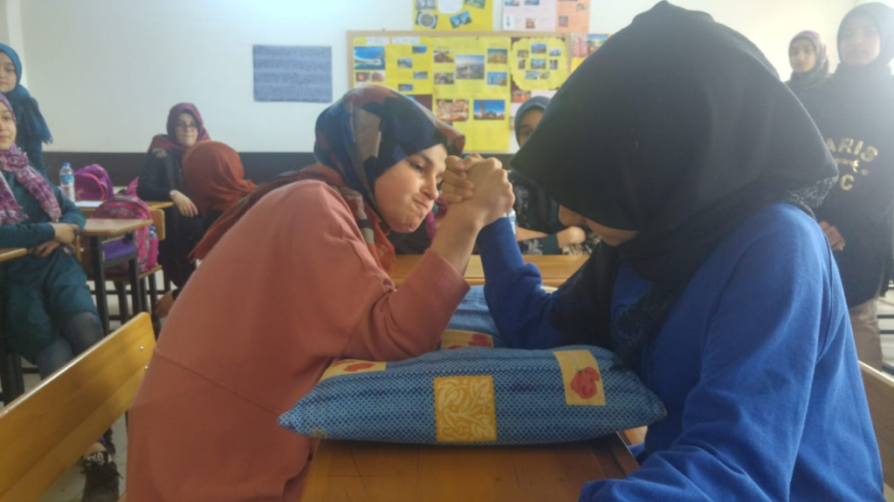
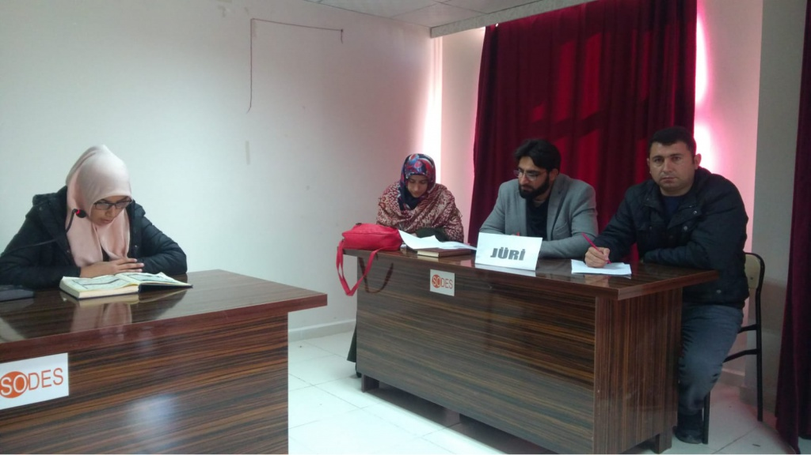
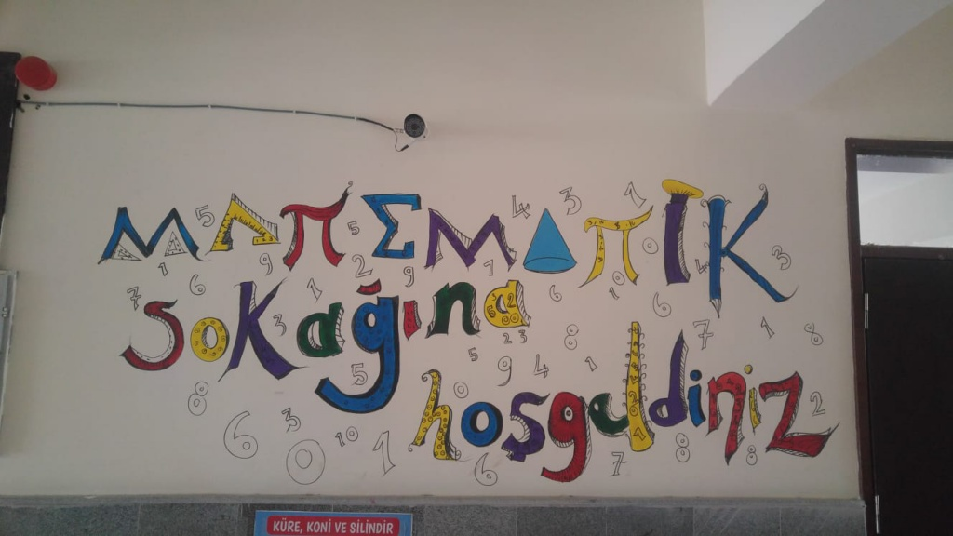

Slide 14
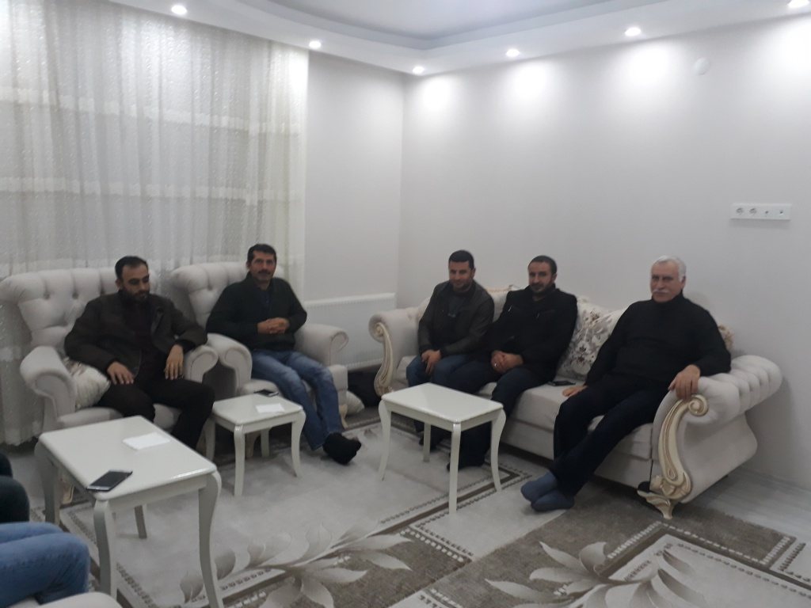
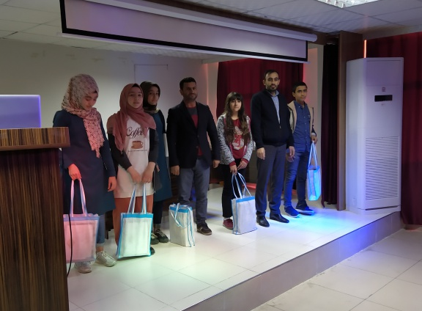
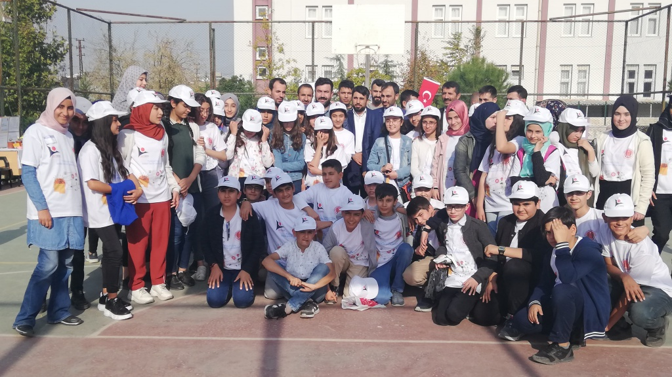

Slide 15
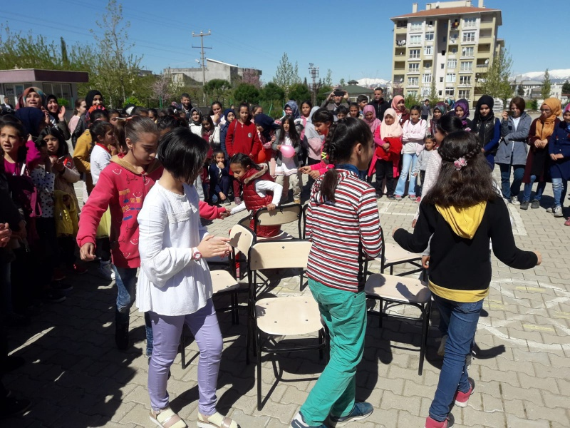
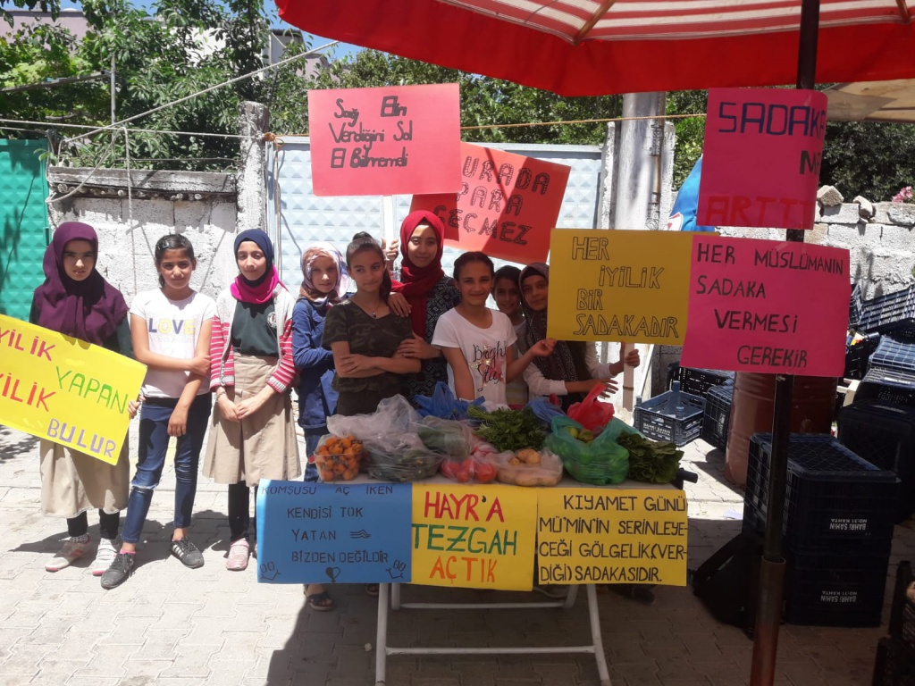
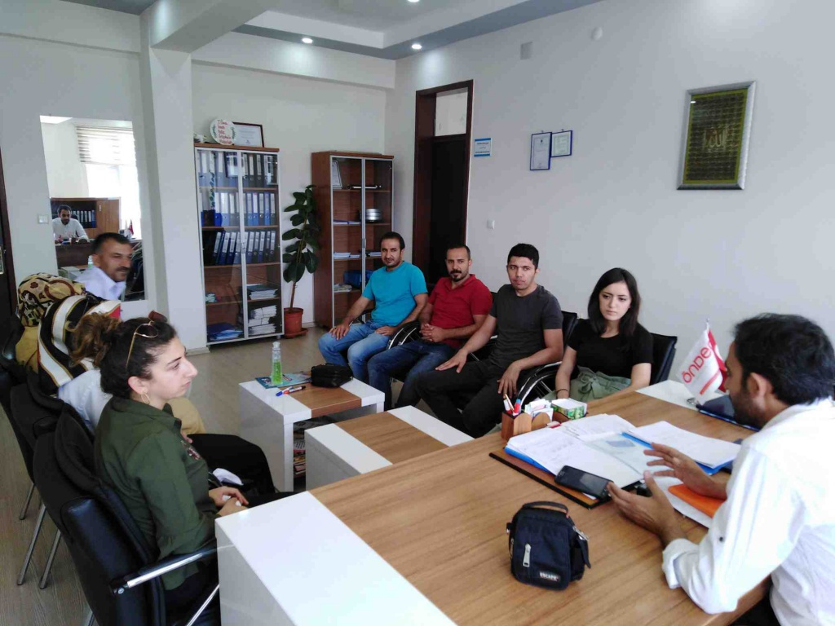

Slide 16
Sizin en hayırlınız Kuran’ı öğreneniniz ve öğreteninizdir.
Hadis-i Şerif

